Slide 1
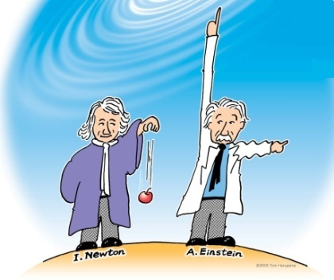
重力・重力波物理学
イラスト
Tom Haruyama
安東 正樹 (京都大学 理学系研究科)

Slide 2
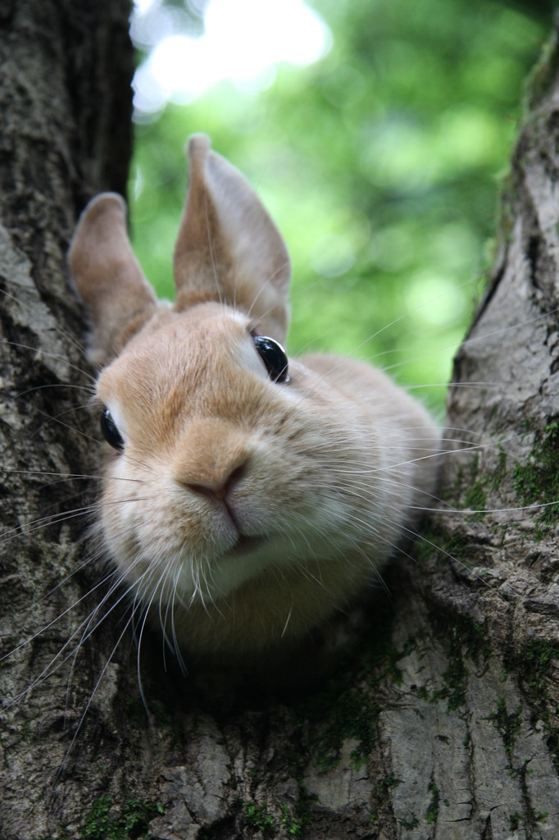
第2章 : 重力波の観測
「耳をすます」

Slide 3
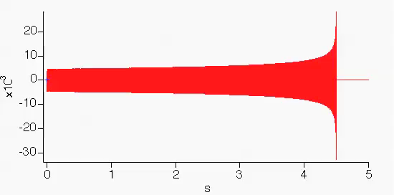
第2章 : 重力波の観測
「耳をすます」
重力波の音 by 神田氏

Slide 4

第2章 重力波の検出
イントロダクション
重力波の検出原理
共振型検出器
干渉計型検出器
その他の検出器

Slide 5
第2章 重力波の検出
イントロダクション
重力波の検出原理
共振型検出器
干渉計型検出器
その他の検出器

Slide 6
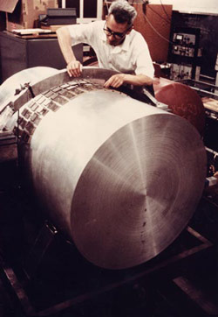
重力波検出の最初の試み
共振型重力波検出器
(1960年- ジョセフ-ウェーバー)
重力波による潮汐力変動
→ 弾性体振動として検出.
質量： 1.4 ton , 常温に設置
共振周波数: 1.66 kHz, PZTトランスデューサ
約1000km離れた 2か所での観測
(メリーランド大学, アルゴンヌ国立研究所)

Slide 7
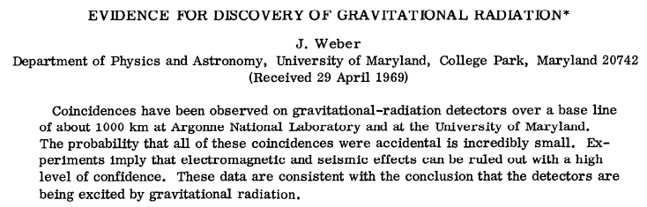
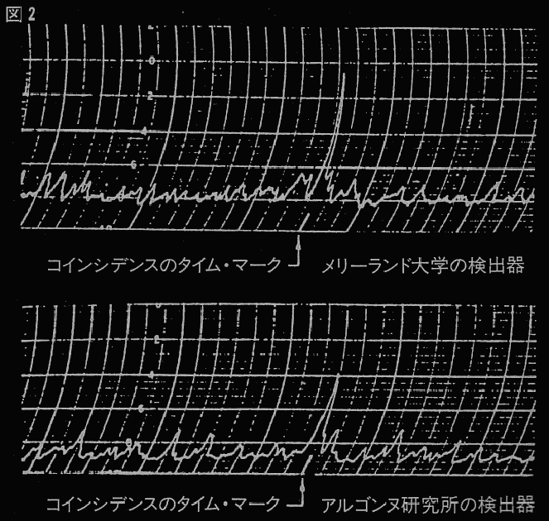
ウェーバーイベント
「ウェーバーイベント」 (1969年)
J.Weber, PRL (1969)
重力波検出の報告
1000km離れた 2台の検出器での同時信号
1日に数回のイベント
銀河中心方向から多くのイベント
否定的な結論 :
- 頻度・振幅が大きすぎる
1000万年で銀河が消滅する程度に
相当するエネルギー放出レート.
- 追試(~19台)では検出されなかった.
重力波検出実験が始まる契機となった.
坪野公夫 「時空のさざ波」より

Slide 8
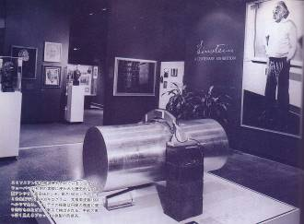
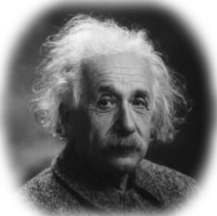
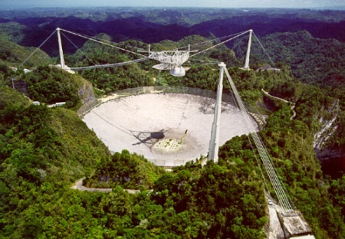
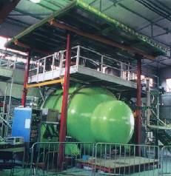
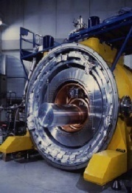
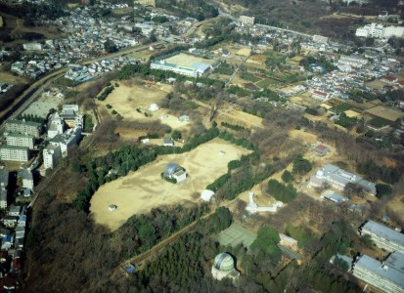
重力波検出実験の歴史
一般相対性理論
(アインシュタイン, 1916)
望遠鏡による観測
(ガリレオ, 1609)
重力波の予言
(アインシュタイン, 1916)
宇宙放射線の発見
(ヘス, 1912)
銀河中心からの
電波観測
(ジャンスキー, 1931)
共振型アンテナ
(ウェーバー, 1960-)
さそり座X線源の観測
(ジャコーニ, 1962)
重力波観測の報告
(ウェーバー, 1969)
連星パルサーの発見
(ハルス・テイラー, 1974)
干渉計型アンテナ
(1970頃-)
宇宙背景放射の発見
(ペンジアス・ウィルソン, 1964)
重力波存在の証明
(ハルス・テイラー, 1979)
太陽ニュートリノ観測
(デービス, 1964)
低温アンテナ
(Explorer etc, 1990-)
超新星爆発からの
ニュートリノ観測
(小柴, 1987)
極低温アンテナ
(Nautilus etc, 1996-)
大型干渉計の建設
(1995頃-)
国際共同観測
(IGEC, 1997-)
TAMAによる観測開始
(1999-)
LIGOによる観測開始
(2002-)
共同観測観測
(2003-)

Slide 9
第2章 重力波の検出
イントロダクション
重力波の検出原理
共振型検出器
干渉計型検出器
その他の検出器

Slide 10
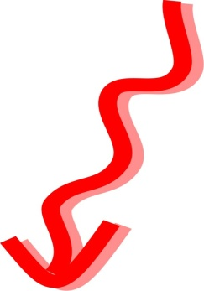
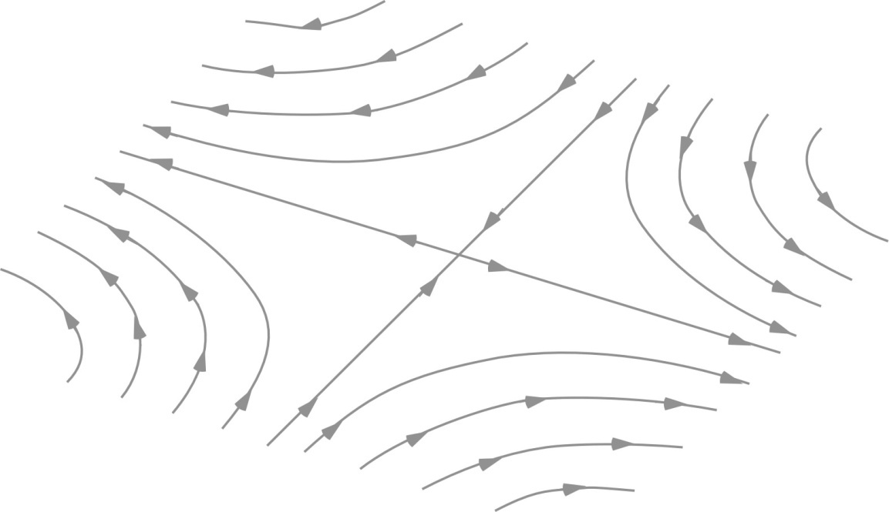
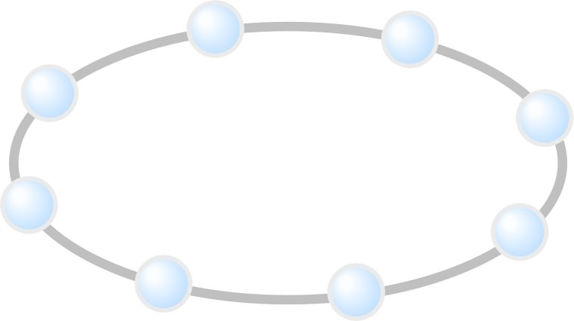




重力波の効果
重力波
・重力波の効果
- 自由質点間の距離の変化
- 大きさを持った物体への潮汐力
z
y
・重力波の振幅 h : 無次元の歪み量
: 距離変動
x
: 2点間の距離
h =10⁻²¹ → 1mの距離が10⁻²¹m 伸縮.

Slide 11
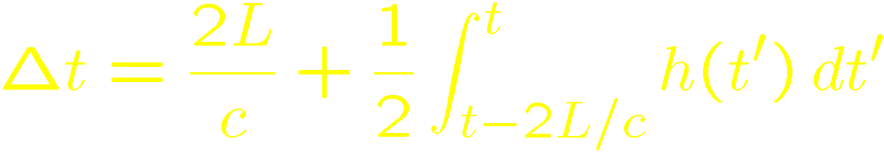
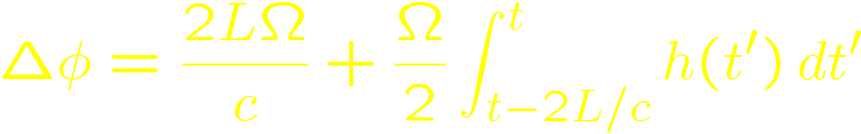
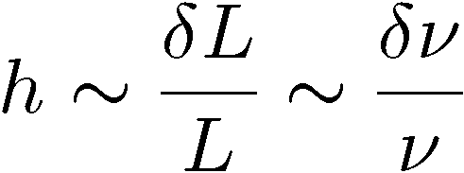
重力波による位相変化
x軸上を往復する光 (角周波数 Ω) を考える
4次元線素の式
移項して両辺を積分
重力波
h の1次の効果まで考慮
z
y
x
角周波数Ωの光
重力波による位相変化

Slide 12

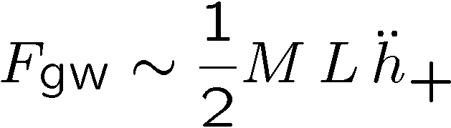
弾性体に対する重力波の効果
・重力波 → 大きさを持った弾性体への潮汐力
- 弾性体内の各点
重力波が到来しても同じ座標に留まろうとする.
- 各点間の距離は重力波によって変動.
重力波による歪み力 (四重極の性質 → 潮汐力)
X軸に沿っておかれた棒状弾性体に
+モードの重力波が入射した場合.
→ 棒を伸縮させる力がはたらく.

Slide 13
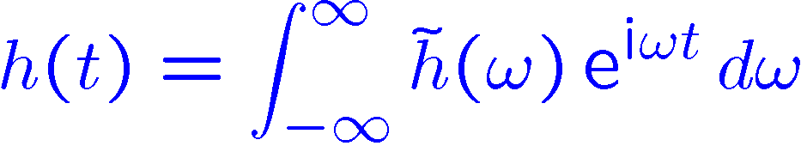
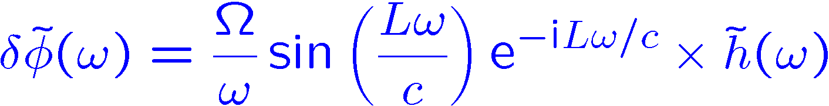
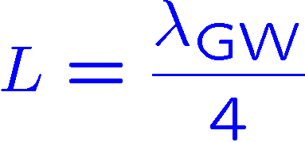
基線長と周波数応答
(重力波の周期) < (光の往復時間) のとき → 信号のキャンセル
重力波による位相変化
フーリエ変換
重力波による位相変化の周波数応答
応答関数
重力波の波長と最適な基線長の関係
光の往復の間に
重力波が半波長通過
(1kHzの重力波 → 基線長75km)

Slide 14
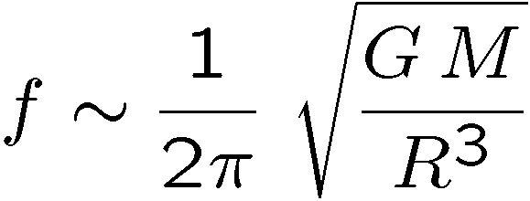
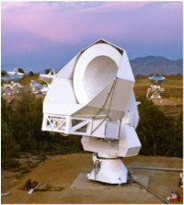
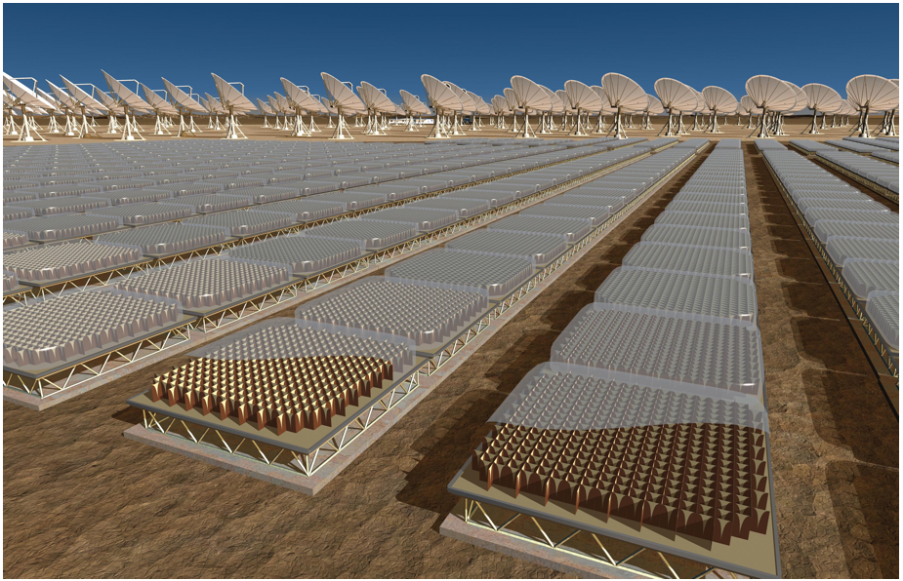
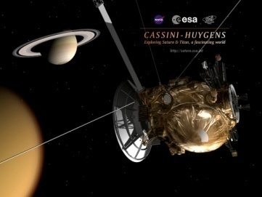
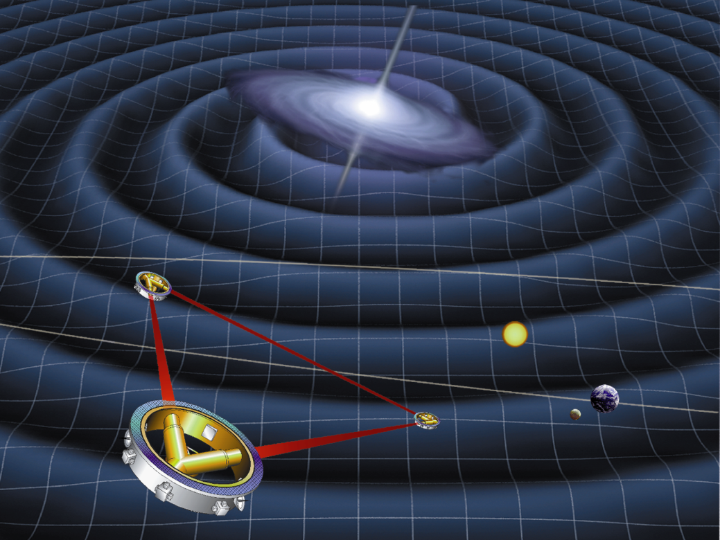

重力波検出器の種類
Early Universe
Binary merger
Sources
SMBH
IMBH
BH-BH
NS-NS
NS-BH
Quasi-static binary
Supernova
SMBH
WD binary
Pulsar
Wave
Period
Age of the
Universe
Years
Hours
Seconds
Mili-seconds
Frequency
[Hz]
10⁻¹⁵
10⁻¹²
10⁻⁹
10⁻⁶
10⁻³
1
10³
Ground-based
Interferometer
Detectors
CMB
B-mode
Pulsar timing
Doppler
tracking
Space
interferometer
Resonant bar

Slide 15
第2章 重力波の検出
イントロダクション
重力波の検出原理
共振型検出器
干渉計型検出器
その他の検出器

Slide 16
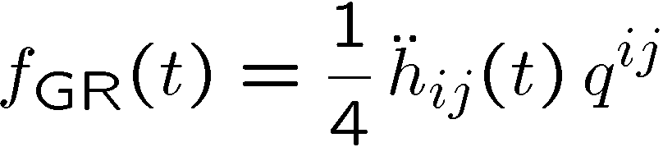
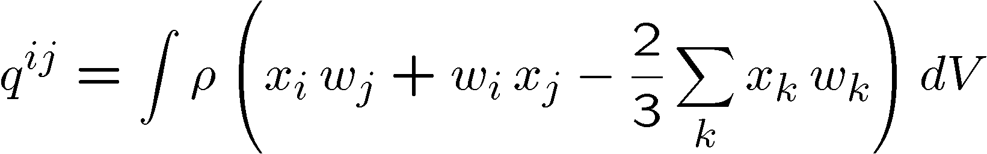
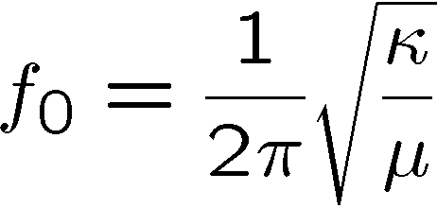
共振型検出器
重力波による潮汐効果を弾性体の振動を利用
弾性体の振動モードに注目
重力波による潮汐力
弾性体の動的4重極モーメント
調和振動子の運動方程式
ばね定数
減衰係数
換算質量
共振周波数
で高い感度をもつ

Slide 17
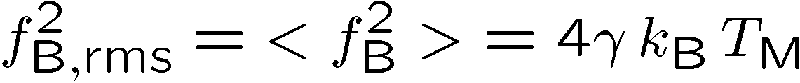
共振型検出器の雑音
感度を制限する要因
熱雑音
弾性体の熱振動 ← 揺動散逸定理
弾性体の温度と機械損失 で決まる揺動力
低温化
揺動力
ボルツマン定数
温度
トランスデューサの雑音
ばね定数
減衰係数
換算質量
弾性体振動の読み取り雑音
センサの変位雑音,
等価雑音力 (弾性体への反作用力)
高感度センサ

Slide 18
重力波検出の最初の試み
共振型重力波検出器
(1960年- ジョセフ-ウェーバー)
重力波による潮汐力変動
→ 弾性体振動として検出.
質量： 1.4 ton , 常温に設置
共振周波数: 1.66 kHz, PZTトランスデューサ
約1000km離れた 2か所での観測
(メリーランド大学, アルゴンヌ国立研究所)

Slide 19
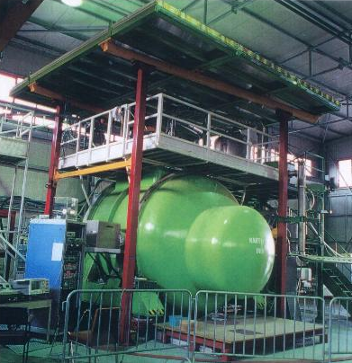
共振型アンテナ
2007年まで4台が稼働:
Nautilus (Frascati), Explorer (Geneva), Auriga (Padova), Allegro (LSU)
Nautilus
(Frascati National Laboratory, 1995-)
- Bar (Al5056)
Length : 3.0 m, Diameter 0.6 m
Weight : 2,350 kg
- Readout: Capacitive + DC SQUID
- Temperature : 0.1 K
- Sensitivity :
2 x 10⁻²¹ Hz (around 940 Hz)
Astone+, Astropart. Phys. (1997), Astone+, PRD (2010)

Slide 20
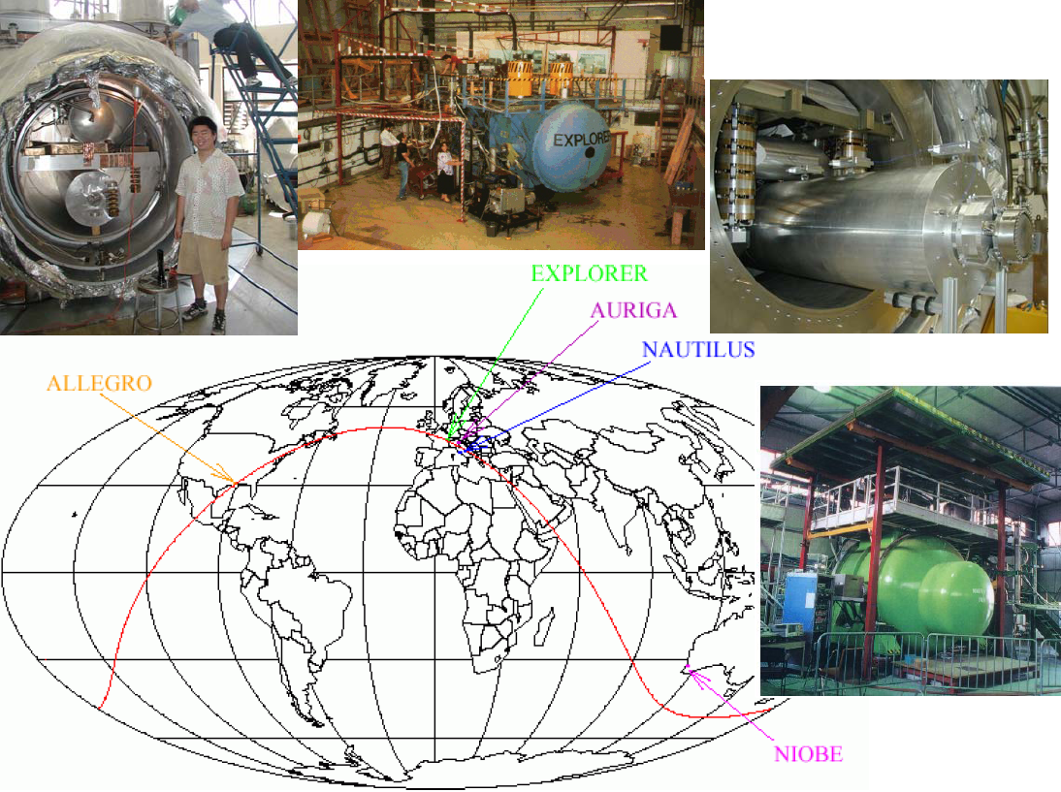
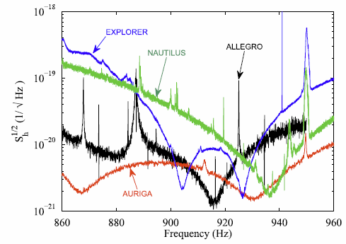
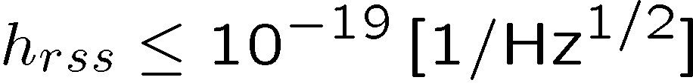
共振型アンテナネットワーク
From presentation of Stan Whitcomb (2007)
IGEC-2 (2005-2007) :
共振型アンテナによる国際協力観測
観測期間 : 515 日
Duty cycle : 57% (4 detectors)
94% (>3 detctors)
バースト的な重力波に上限値
(False Alarm Rate : 1/centry)
感度はLIFO S5より悪いが、
FAはこれまでで一番良い制限.
Astone+, PRD (2010)

Slide 21
第2章 重力波の検出
イントロダクション
重力波の検出原理
共振型検出器
干渉計型検出器
その他の検出器

Slide 22
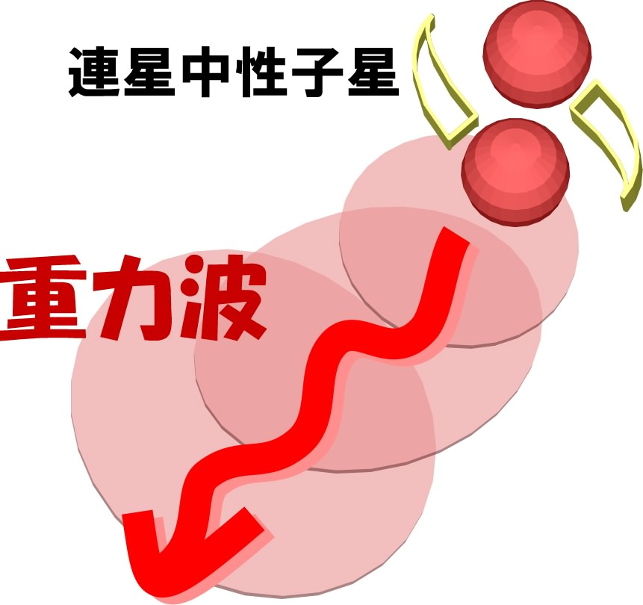
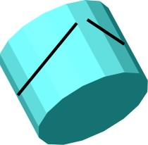
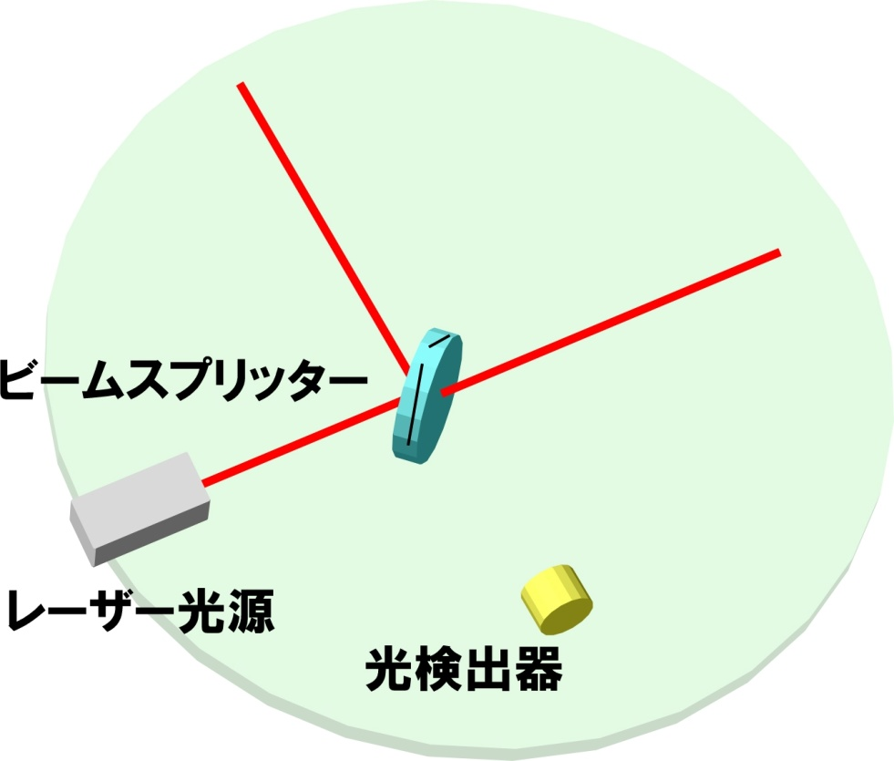
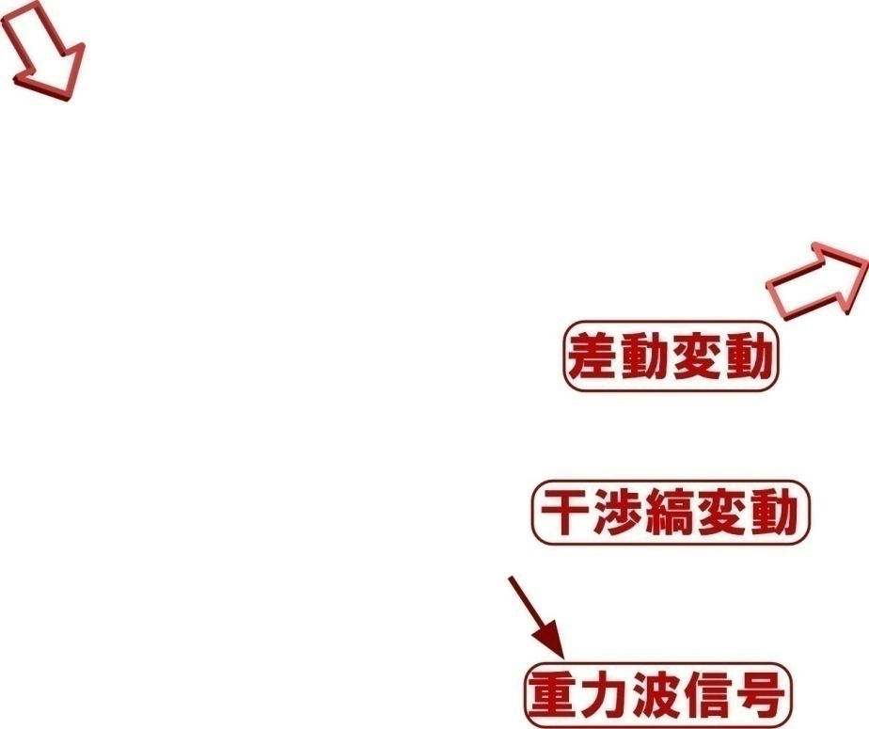
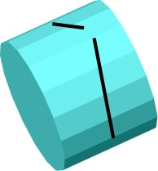
レーザー干渉計型重力波検出器
基本： マイケルソン干渉計
レーザー光源からの光を
直交する2方向に分岐
それぞれ、鏡で打ち返し干渉させる
干渉光を光検出器で観測する
重力波が入射
  腕の長さの差動変動を
  干渉光量の変動として検出

Slide 23
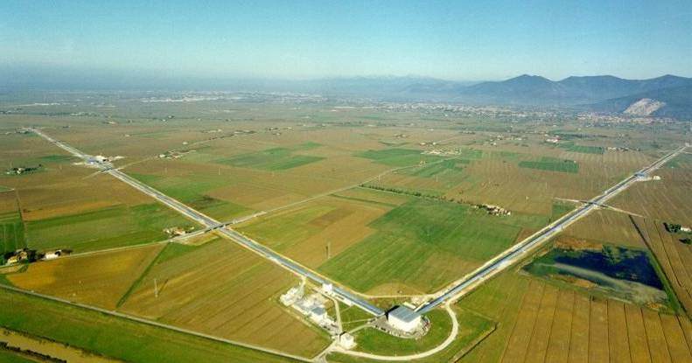
大型レーザー干渉計型重力波望遠鏡
第1世代 大型干渉計 (1999年頃から稼働)
世界で 4プロジェクト 6台 → 国際観測ネットワーク
LIGO (USA)
4km x2 +2km x1
GEO (GER-UK)
baseline 600m
TAMA (JPN)
baseline 3km
VIRGO (ITA-FRA)
baseline 3km

Slide 24
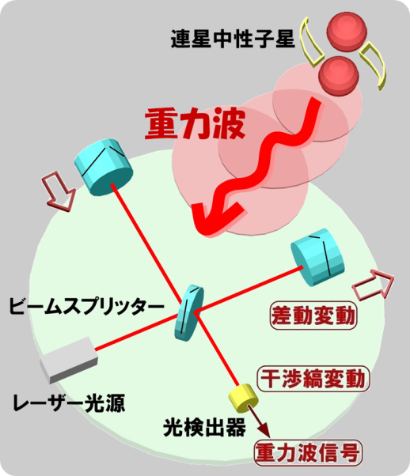



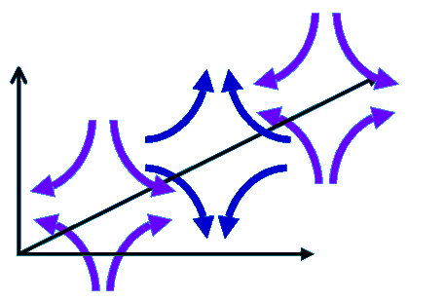
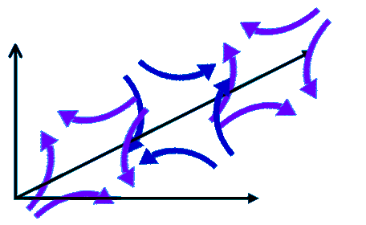


干渉計のアンテナパターン
・重力波の入射方向
- 干渉計に対して垂直方向からの
重力波入射に感度が高い.
- 全く感度が無い方向もある.
・入射重力波の偏波
plus
cross
: Plus mode
: Cross mode

Slide 25



観測信号とアンテナパターン
・干渉計型重力波検出器の出力 : 2つの偏波成分の重ね合わせ.
中性子星連星
干渉計のアンテナパターン
視線
方向
ψ
θ
: 天球上の位置
: 偏極角 (x軸の相対角)
φ
干渉計
干渉計基準座標

Slide 26
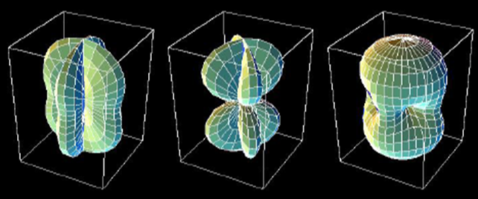
干渉計の指向性
・干渉計型重力波検出器: 指向性・偏波依存性がある.
干渉計のアンテナパターン
F+
Fx
Average

Slide 27
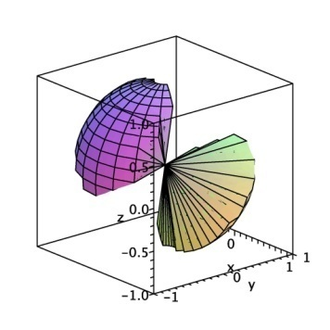
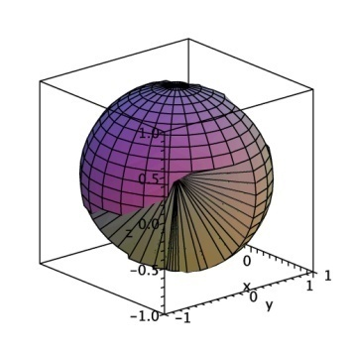
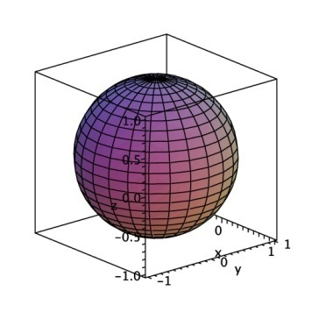
国際協力
複数台での同時観測
天文的な意義
天球のカバー ← 干渉計は 弱い指向性を持つ
検出された場合 --- 天文的情報の取得
波源の位置, 偏波 の情報の取得
→ 最低3台, 指向性を考慮するとさらに必要
L/H+L/L
実際上の意義
複数台での同時検出
→ 検出の信頼度の向上, 偽イベントの除去
L/H+L/L+V
重力波信号は微弱
→ 多くの Fake event が現れる
L/H+L/L+V+LCGT

Slide 28

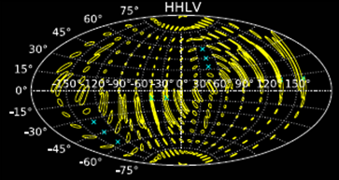
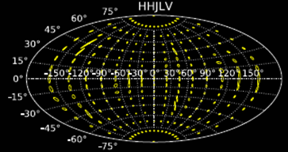
Parameter estimation
Angular resolution for the source
By H. Tagoshi
H: LIGO-­‐Hanford
L: LIGO-­‐Livingston
V: Virgo, J: LCGT
A: LIGO-­‐Australia
S.Fairhaurst
CQG 28(2011) 105021
Adding LCGT to (aLIGO + adv. VIRGO) network
→ Factor ~3-4 improvement in sky area

Slide 29









重力波望遠鏡の高感度化
・重力波源の理解
理論・解析的計算
数値相対論
データ解析手法
・鏡・振り子の熱雑音
鏡・振り子の低温化
材質の機械損失
・地面振動の影響
静寂な地下サイト
高性能防振装置
・光の量子雑音
大型干渉計
干渉計方式の工夫
高出力レーザー光源
高性能鏡
Fabry-Perot cavity
Fabry-Perot cavity
Baseline 3km
Laser
source
Power-recycling
mirror
Signal-extraction
mirror
・真空システム
光路長の揺らぎ
音響雑音などの低減
・長期・連続観測
デジタル制御・データ取得系
環境モニタ, データ保管・分配

Slide 30
重力波検出器の感度
低周波数帯 (<10Hz)
地面振動の影響
中間周波数帯 (~100Hz)
鏡・振り子の熱雑音
輻射圧雑音
高周波数帯 (>100Hz)
散射雑音の影響
重力波振幅 [1/Hz^{1/2}]
地面振動
輻射圧雑音
散射雑音
鏡の熱雑音
10
10²
10³
周波数 [Hz]

Slide 31






光の量子雑音
・光の量子雑音 --- 干渉計における原理的な雑音
- 散射雑音 (Shot Noise)
光検出時の光子数計数誤差
- 輻射圧雑音 (Radiation Pressure Noise)
鏡での反射時の光子反跳雑音
: 干渉計入射光パワー
標準量子限界 (Standard Quantum Limit)
: 鏡の質量
長い干渉計基線長
大質量鏡
: 基線長
LCGT : 大型・大光量干渉計
基線長 3km, 鏡質量 22kg, 干渉計内光パワー ~800kW

Slide 32



Optical readout noise
Fundamental sensitivity limitation
in interferometric detectors
Quantum
fluctuation
Amplitude
Fluctuation
Shot noise
Quantum fluctuation in phase
Phase
fluctuation
Carrier
light
Radiation pressure noise
Quantum fluctuation in amplitude
Standard Quantum limit

Slide 33

干渉計方式の比較
原理的には、どの方式でも
同じ光パワーと信号帯域
    を実現する事ができる
  光パワー : 腕共振器とPRM
  信号帯域 : 腕共振器とSRM
BSでの
光パワー
大
実際上の問題を考慮して選択される
  光のロス (鏡のロス、有限のコントラスト)
  制御の容易さ (制御すべき自由度)
計画中の将来の干渉計 (LCGT, Ad. LIGO)
→ RSE方式が採用される予定
  大光量を実現しやすい
  基材のロス(発熱)が問題になりにくい
  狭帯域化が可能
腕共振器
のフィネス
大

Slide 34
Resonant-Sideband Extraction
RSE (Resonant-Sideband Extraction)
- 干渉計内の高レーザー光量の蓄積.
- 観測周波数帯の可変化・狭帯域化を可能にする.
J.Mizuno (1993)
LCGT, aLIGO, Ad.Virgoで用いられる.
・腕共振器内に高いレーザーパワーを実現
Robust against optical losses
in central interferometer part.
(Substrate loss, Contrast defect)
ETM: End
Test Mass
Fabry-Perot
Cavity
ETM
ITM
・鏡基材での熱吸収を低減
→ Critical to cool ITM (Input Test Mass)
down to cryogenic temperature.
ITM: Input
Test Mass
BS
Fabry-Perot
Cavity
Laser
PRM: Power-
Recycling Mirror
SEM: Signal-
Extraction Mirror
・観測周波数帯域を調整可能.
Detector response (frequency band)
is optimized for target GW signals.
Photo Detector

Slide 35
重力波による位相変化
x軸上を往復する光 (角周波数 Ω) を考える
4次元線素の式
移項して両辺を積分
重力波
h の1次の効果まで考慮
z
y
x
角周波数Ωの光
重力波による位相変化

Slide 36


変調とサイドバンド
重力波の効果→ 重力波による光の位相変調
光の位相変調
|
A
m
p
l
i
t
u
d
e
|
C
a
r
r
i
e
r
位相変調成分
ベッセル関数
を用いて展開
F
r
e
q
.
S
i
d
e
b
a
n
d
s
変調周波数だけ離れた成分の和
搬送波(キャリア), 側波帯(サイドバンド)
重力波信号 → サイドバンド (信号サイドバンド) として現れる

Slide 37

フェイザーダイアグラム
変調の様子の図解
→ フェイザーダイアグラム
キャリア光を基準に
電場のベクトルを図示
位相変調
振幅変調
(例)
位相変調 : ベクトルの位相が時間変化
振幅変調 : ベクトルの振幅が時間変化
キャリア光
ベクトルの分解 (位相変調)
周波数 ω で
振幅・符号変動
周波数 ω で回転
上サイドバンド光
下サイドバンド光
キャリア光
位相が時間変化
  するベクトル
キャリア +
時間変化する成分
キャリア +
2つのサイドバンド

Slide 38


重力波信号の大きさ
重力波の効果
→ 重力波による光の位相変調成分
(信号サイドバンド)
重力波信号を大きくするために…
基線長を大きくする
→ 光と重力波が作用する時間の増大
光のパワーを大きくする
→ 変調成分の増大
重力波による位相変化
信号サイドバンド
信号サイドバンド
キャリア光
キャリア光

Slide 39







ファブリ・ペロー共振器
ファブリ・ペロー共振器
2枚の鏡の間で光を往復させる
(入射光と、往復した光の位相を揃える)
入射光
入射光と、共振器内部の電場の振幅比
反射光
光の往復
ファブリ・ペロー共振器による
内部光強度・光子滞在時間の増大
共振 :
(入射光と、往復した光の位相を揃える)
光量の増大
滞在時間の増大
xπ

Slide 40

FP共振器の周波数応答
光の滞在時間の増大
→ 信号のキャンセルも起きる
滞在時間の増大
最適基線長が短くなる
信号サイドバンド成分の周波数は、
  キャリア光と ω だけ違う
同位相の場合
→ 共振条件から少しずれる
(共振器内を往復するたびに位相が少しずれる)
位相がずれた場合
信号の積算効果が弱まる

Slide 41
干渉計方式の工夫
・重力波信号は微弱 → 信号成分 (信号サイドバンド) 成分の増大が必要.
-
- 腕内の光パワーを増大させる
- 光の滞在時間を増大させる.
腕をFP共振器にし, 光を蓄積.
信号キャンセルのため限界がある.
ETM: End
Test Mass
RSE (Resonant-Sideband Extraction)
- 干渉計内の高レーザー光量の蓄積.
- 観測周波数帯の可変化・狭帯域化
を可能にする.
Fabry-Perot
Cavity
ETM
ITM
ITM: Input
Test Mass
BS
Fabry-Perot
Cavity
Laser
PRM: Power-
Recycling Mirror
SEM: Signal-
Extraction Mirror
Photo Detector

Slide 42

マイケルソン干渉計の動作点
暗縞 (ダークフリンジ) で動作する場合
両腕からのキャリアの位相差 : 180度
腕1から
来た成分
腕2から
来た成分
腕2
腕1
キャリア
キャリア光は、打ち消しあって消える
サイドバンド(信号成分)は強めあう
サイドバンド
光の成分の分離
キャリア → 全て光源方向へ
サイドバンド → 全て光検出器方向へ

Slide 43



SRとRSE
両腕からの信号成分は同等に足される
BSで折り返した3枚鏡構成
FMとSRMからなるFPを→1枚の合成鏡
Comp.
Mirror
合成鏡の反射率 : 動作点に依存
SR
共振 → 反射率小 (透過率大)
信号滞在時間 : 減少
反共振 → 反射率大 (透過率小)
  信号滞在時間 : 増加
FMのみの場合
RSE
SR
RSE
(Signal Recycling)

Slide 44

観測周波数のチューニング
観測周波数帯の狭帯域化
特定の周波数帯に最適化 → 感度の向上
PRC : キャリア (角周波数Ω) に共振
SEC : サイドバンド (角周波数 Ω+ω) に共振
(デチューニング, Detuning)
PRM
周波数 ω の信号を効率的に積算
SRM
ブロードバンド条件
デチューン条件
低周波数
低周波数
周波数 ω
周波数 ω
位相がずれる
位相が重なる

Slide 45




パワーリサイクリング
干渉計 → 検出器側で暗縞に干渉
ほとんど全ての光は光源側に反射される
MI干渉計を一枚の鏡とみなす
入射光と、干渉計内部の電場の振幅比
PRM
光の往復
共振 :
入射光
(入射光と、往復した光の位相を揃える)
パワーリサイクリング
による内部光強度の増大
干渉計内の光強度の増大
新しく入ってくる
光と強めあう
干渉計内の
光パワーが増加

Slide 46


マイケルソン干渉計
直交する2方向からの光の干渉
(2方向で逆符号の位相変化を受ける)
重力波信号

Slide 47


フォトディテクタ
検出器 (フォトディテクター)
光の平均パワーを検出 (電場の絶対値の2乗に比例)
重力波を含む位相情報は失われる
キャリア + サイドバンド で考えた場合
周波数 w で
振幅・符号変動
2つのサイドバンド
の合成ベクトル
ベクトルの内積 (干渉項)
キャリア光
位相変調 : キャリアとサイドバンドは直交
サイドバンドに比例した情報は損なわれる

Slide 48


光の位相検出
光の位相検出 → 干渉を用いる
信号成分と同じ向きの電場ベクトルを持った
別の光 (局部発振波, ローカルオシレータ)を導入
キャリアと同じ周波数の光 : ホモダイン法
2つのサイドバンド
の合成ベクトル
キャリア光
位相の情報
ローカルオシレータ
キャリアと別の周波数の光 : ヘテロダイン法
周波数 w_{m} で回転
ローカルオシレータ
位相の情報

Slide 49


ホモダイン法
ホモダイン法
キャリア光をローカルオシレータとして用いる
オフセットマイケルソン法
マイケルソン干渉計の動作点を
ダークフリンジ (暗縞) からずらす
外部変調法 (External mod.)
キャリア光を別経路で導入
FM
FM
Laser
BS
PO
キャリア
信号サイドバンド
信号サイドバンド
キャリア
BS
PD
パワーリサイクリングとの共存に問題
動作点のずれ → 強度雑音など
制御すべき自由度が1つ増える

Slide 50


ヘテロダイン法
ヘテロダイン法
変調成分 (主にRF周波数帯) とのビートによる信号取得
内部変調法 (Internal mod.)
  腕内部で差動で変調をかける
前置変調法 (Frontal mod.)
  干渉計入射前に変調をかける
  腕の長さを非対称にする
FM
Osc.
Laser
BS
FM
変調サイドバンド
信号サイドバンド
変調サイドバンド
信号サイドバンド
PD
干渉計内部に変調器
→ コントラスト低下、光損失
高光量に耐え得る変調器が必要
非対称性の影響
それなりの高光量に耐え得る変調器
TAMAなどで用いられている

Slide 51
マイケルソン干渉計
差動型マイケルソン干渉計
干渉時の2つの出口に同量の光
腕2
腕1
キャリア
キャリア
サイドバンド
サイドバンド
両腕からのキャリアの位相差 : 90度
各腕からのキャリアは、
他方の腕のサイドバンドと干渉 (ホモダイン法)
2つの干渉信号 (差動変動) は同符号で現れる
(重力波の四重極特性より)
腕1から
来た成分
腕2から来た成分
重力波を検出できる

Slide 52
マイケルソン干渉計の動作点
暗縞 (ダークフリンジ) で動作する場合
両腕からのキャリアの位相差 : 180度
腕1から
来た成分
腕2から
来た成分
腕2
腕1
キャリア
キャリア光は、打ち消しあって消える
サイドバンド(信号成分)は強めあう
サイドバンド
光の成分の分離
キャリア → 全て光源方向へ
サイドバンド → 全て光検出器方向へ
信号検出には
ローカルオシレータが必要

Slide 53

Readout-noise reduction
High-freq. (> 100 Hz) improvement
Shot noise reduction by high power in arm cavities
Optical configuration
High-power laser source
Fabry-Perot Michelson
interferometer with RSE
(Resonant-Sideband Extraction)
Nd:YAG laser source with
>180W output power
Fabry-Perot cavity
Fabry-Perot cavity
Low-loss mirror
Power-recycling
mirror
Signal-extraction
mirror
Optical loss <100ppm (round-trip)
<45ppm in reflection

Slide 54


スクイージングによる感度の向上
標準量子限界を超える測定
→ スクイージング (光の量子状態を変える)
通常の量子揺らぎ
スクイージング
振幅揺らぎ
2つのスクイージング
- スクイーズされた真空場を導入
- 狭帯域化によるスクイージング
  (Ponderomotive squeezing)
位相揺らぎ
Hartmut Grote, LV meeting March 2011

Slide 55



熱雑音の低減
・熱雑音 --- 干渉計の原理的雑音
干渉計の構成コンポーネントに 機械損失 → 揺動力 (揺動散逸定理)
- 鏡の熱雑音 : 鏡基材, コーティング面などでの損失.
- 振り子の熱雑音 : 鏡の懸架ワイヤ等での損失.
熱雑音
温度を下げる
良い材質を選ぶ
低減する干渉計構成
Thermal
noise
: 温度 [K]
: 機械損失の逆数
LCGT : 低温干渉計 → 熱雑音を低減するクリアな方法.
- 鏡 ~20K, 振り子 ~16K
- 付加的な効果 : 機械損失の低減, 熱レンズ効果の低減,
パラメトリック不安定性の低減.

Slide 56






揺動散逸定理と熱雑音
機械的振動 → 調和振動子
運動方程式 (ランジュバン方程式)
鏡の熱振動
熱揺動力
機械損失と関係
(揺動散逸定理)
振り子の
熱振動
(白色雑音)
共振の鋭さ : Q値
変動のスペクトル

Slide 57
熱雑音の影響の低減法
・Q値を上げる (機械損失を下げる)
→ 使用する材質を選ぶ (鏡基材, 懸架ファイバー, 鏡コーティング)
・工夫により影響を抑える.
- 鏡の熱雑音 – 鏡にあたるビーム径を大きくする.
- 振り子の熱雑音 – 制御で抑えるなど.
・冷却する.
- 鏡, 振り子の温度を下げる.

Slide 58



鏡-振り子の冷却
・鏡-振り子を冷却する
→ 熱雑音を低減する明確な方法.
変動のスペクトル
- 付加的な効果 (サファイヤ, シリコン):
機械損失の向上, 熱伝導率の向上
サファイヤ基材の機械損失
サファイヤファイバの機械損失
サファイヤの熱伝導率
Uchiyama+, Phys Let. A (1999)
Uchiyama+, Phys. Let. A (2000)
Tomaru+, Phys. Let. A (2002)

Slide 59

冷却方法
・実際上の問題を考慮する必要がある
- 十分な冷却能力 : クライオスタットの断熱, 内部発熱の低減.
- 冷凍機に起因する振動 (地面・音経由, 熱伝導路経由).
- 残留気体流入による光学特性の劣化.
- 冷却路による防振特性の劣化.
二重断熱クライオスタット + シールドダクト.
低振動型パルスチューブ冷凍機.
サファイヤファイバによる低温懸架装置.

Slide 60
鏡-振り子の冷却
Low-vibration
Cryo-cooler design
Cryogenic mirror and
suspension of CLIO
100-m interferometer

Slide 61


地面振動の影響低減
・地面振動 --- 地上干渉計の低周波観測帯域と安定度を制限
- 常微動 : 準定常的な変動. 干渉計の観測帯域を制限.
- 非定常変動 : 地震, 気象変動, 人工的な励起など.
干渉計の安定度, 観測のデューティサイクルに影響.
地面振動レベル
- 地下サイトでは2-3桁小さい
- 高周波数で低減.
(神岡サイトでの値, : 周波数, )
LCGT : 地下サイトに建設 → 2-3桁小さい常微動, 長期安定な環境.
高性能防振装置 SAS : 多段・低周波の防振装置.

Slide 62






Passive seismic attenuator
Passive isolator
(Require no energy supply)
Platform
Supported by spring or pendulum
Basic unit : single pendulum
Isolation Ratio:
Disp. ratio of mass to platform
Suspended mass
Factor ~ Q
Isolation ratio=1
: Frequency
: Pendulum frequency
: Q-value
(sharpness of resonance)
f ⁻²
Resonant freq.
→ Isolation above f₀

Slide 63
High-performance isolator
Better seismic attenuator
→ Improve stability and isolation ratio
Damping
Reduce Q-value
→ improve stability
Multi stage
More steep reduction
  → Better isolation
Low reso. freq.
Low-freq. cut-off
  → Better isolation
Reduction of
peak height
Better
Isolation ratio
Better
Isolation ratio
f ⁻⁴
f ⁻²
Degraded isolation
Resonant peaks
Drift by environment
Combine them in design of the seismic attenuator

Slide 64



防振装置の多段化
防振装置の多段化
  理想的なn 段振り子の防振比
VIRGO (Super Attenuator)
高さ 8m
水平方向 9段
鉛直方向 6段
最上部でダンピング
鏡と鏡上部で位置制御
10Hzで15桁程度の防振
段数が多いほど急峻な防振特性
段数分の共振のピーク
8m
多くの共振がカップルした複雑な応答
ダンピングにより安定動作のためには、
(防振比を損なわない設計が必要)
応答が複雑になる
  → 制御系の設計に注意が必要

Slide 65


低共振周波数化
振り子等の共振周波数の低下
→ 防振比の向上
  共振周波数 : 防振系の大きさで制限される
振り子
(横防振)
バネ
(縦防振)
工夫が必要 : 反バネの利用
(変動を増加させる向きの力)
およそ 1Hz → 25cm
倒立振り子
GASフィルタ
(Geometric Anti-Spring)
変動
反バネ力
板バネ
反バネ力
重力に起因した
反バネ力を利用
重力
圧縮力
圧縮力に起因した
反バネ力を利用
~30mHz
バネ
変動
~100mHz
柔らかい系になる → ドリフトに影響されやすくなる

Slide 66
大型レーザー干渉計型重力波望遠鏡
第1世代 大型干渉計 (1999年頃から稼働)
世界で 4プロジェクト 6台 → 国際観測ネットワーク
LIGO (USA)
4km x2 +2km x1
GEO (GER-UK)
baseline 600m
TAMA (JPN)
baseline 3km
VIRGO (ITA-FRA)
baseline 3km

Slide 67
第1世代 重力波検出器
検出の試み : 1960年代より行われる
2000年前後より、大型干渉計型検出器が観測を開始
レーザー干渉計型 : 6台, 共振型検出器 : 3台
TAMA
Auriga
LIGO Hanford
LIGO Livingstone
国際的観測ネットワーク : 1年を超える観測データ
→ 科学的成果 (上限値, 理論モデルへの制約など)
連星中性子星合体イベント : 50kpc~20Mpcの観測レンジ
→ 我々の銀河, 近傍銀河でイベントがあれば検出可能

Slide 68


TAMA300
基線長300mの
レーザー干渉計型重力波検出器
基線長 300m
1995年 建設開始, 1999年 観測開始
銀河系内を見渡せる感度
  (世界最高感度 2000-2002年)
他の干渉計に先駆けた観測運転
  (3000時間を超える観測データ)
国立天文台三鷹キャンパス
航空写真
銀河系内の連星中性子星合体の探査
9回目の観測運転 (2003-2004)
観測可能距離 : 73kpc
観測時間 : 486 hours
検出効率 : 69%
重力波は見つからず
イベント頻度への上限値
20 events/year (C.L. 90%)
(理論予測値 : 10⁻⁵ events/yr)
その他: バースト波探査, パルサー探査, ブラックホール準固有振動探査 など

Slide 69



TAMA300
Center Room
Beam tube
NM2
Injection
Bench
BS
300m Tube
MC1
RM
NM1
Output Bench
10W Laser
End Room
EM1

Slide 70



TAMA300
Mirror suspension
10W laser source
Fused silica Mirror

Slide 71


LIGO
基線長4km 2台, 2km 1台の
レーザー干渉計重力波検出器
2002年観測開始
計画通りの感度を実現 (世界最高感度)
→ 連星中性子星 14Mpc まで観測可能
長期連続観測
→ 1年以上の3台同時観測データ
(S5: 2005年11月 - 2007年10月)
連星中性子星探査
イベントレート上限値 : 2.5 events/yr/gal (S4)
バースト波探査
銀河中心付近の超新星爆発に, なんとか届く感度
パルサー探査
既知のパルサー: h<3x10⁻²⁵ (PSR J1605-7202)
(Crabパルサー: 理論的上限値より厳しい制限)
全天探査: h< 2x10⁻²⁴
その他 : LMXB, パルスの無い中性子星
バックグラウンド重力波探査
Ω_{GW}<6.5x10⁻⁵ (ビックバン元素合成上限に迫る)
Vuk Mandic
(GWDAW 2007)

Slide 72


第2世代 重力波望遠鏡
国際観測ネットワークが形成される (現在から 約5年後)
→ 重力波天文学
(重力波の検出, 波源位置の特定, 波源の物理情報, …)
LIGO-Austreria
in proposal
aLIGO (USA)
4km x 2 (or3)
LIGO-India
in proposal
GEO-HF (GER-UK)
baseline 600m
LCGT (JPN)
baseline 3km
Adv.VIRGO (ITA-FRA)
baseline 3km

Slide 73


第2世代 重力波望遠鏡
・aLIGO
David Shoemaker, LV meeting March 2011
・基線長 4km、施設・真空系: そのまま利用
・光学系・防振系・制御系など: ほぼ取り換え
・スクイージングのテスト実験
6dBのSqueezing →感度向上を目指す.
インストール作業進行中
・Advanced VIRGO
・基線長 3kmのまま, 干渉計構成変更(RSE).
・光源の変更 → ファイバーレーザー.
・鏡の熱補償, 出射光学系変更.
11月中旬インストール開始
G. Losurdo LV meeting March 2011

Slide 74
第2世代 重力波望遠鏡
Hartmut Grote, LV meeting March 2011
・GEO-HF: GEOのアップグレード
・基線長 600m → 高周波数感度を向上.
・高出力光源, スクイージング
→ 最大3.5dBの効果確認.
AstroWatch進行中
・LIGO-Austreria, LIGO-India
・aLIGOの1台を移設 → 角度分解能を上げる.
・Established in August 2009 to coordinate
the Indian GW community to participate in GW research!
・Funding received for a 3m prototype interferometer
at the Tata Institute for Fundamental Research.

Slide 75


地上重力波望遠鏡のロードマップ
LIGO
TAMA
/CLIO
VIRGO
/GEO
・1st Generation detector
Enhanced
LIGO
Obs. range: ~20Mpc
Rate: 10⁻⁴ – 10⁻² event/yr
2010
→ 幸運なイベント, 上限値
Advanced
LIGO
LCGT
Advanced
Virgo
・2nd Generation detector
2015
ＬＣＧＴ
Obs. Range: ~200Mpc
Ａｄ. ＬＩＧＯ
ET
Rate: ~10 event/yr
→ 確実な検出, 天体物理
2020
Einstein Telescope
US 3rd generation
・3rd Generation detector
Obs. Range ~3 Gpc
2025
Dairy detection
→ 宇宙論

Slide 76
第2章 重力波の検出
イントロダクション
重力波の検出原理
共振型検出器
干渉計型検出器
その他の検出器

Slide 77
重力波検出器の種類
Early Universe
Binary merger
Sources
SMBH
IMBH
BH-BH
NS-NS
NS-BH
Quasi-static binary
Supernova
SMBH
WD binary
Pulsar
Wave
Period
Age of the
Universe
Years
Hours
Seconds
Mili-seconds
Frequency
[Hz]
10⁻¹⁵
10⁻¹²
10⁻⁹
10⁻⁶
10⁻³
1
10³
Ground-based
Interferometer
Detectors
CMB
B-mode
Pulsar timing
Doppler
tracking
Space
interferometer
Resonant bar

Slide 78

ドップラートラッキング
地球 - スペースクラフト間 のマイクロ波通信を利用
通信の往復時間 (位相変化) を測定
干渉計の応答と同様に考えることができる
重力波
z
S/C
重力波による位相変化
y
x
観測周波数帯
低周波数 電磁波の往復期間 (~10⁴ sec)
高周波数帯 増幅器の雑音
地球
感度を制限する要因
星間プラズマ, 電離層遅延,
太陽風, 衛星軌道誤差

Slide 79




深宇宙探査機による観測
探査機 ULYSSES
Ulysses探査機
(想像図 ESA)
- 1992年 の木星スイングバイ時
- 約40日間の観測
スペースシャトルから
放出された直後の
Ulysses探査機
(1990年)
の周波数帯で重力波信号の上限値
探査機 CASSINI
CASSINI探査機
(想像図, ESA)
(1997年 打ち上げ → 土星探査)
-約40日間の観測 x 3回 (2001- 2004年)
- 2周波数観測により星間プラズマの影響を補正
(X-band 8.4Ghz, Ka-band 32GHz)
10⁻¹²
- 電波の往復時間 5700 – 5900 sec
感度
(~数 mHz帯)
Armstrong et al.,
Ap. J 599 (2003) 806
10⁻¹³
それまでの上限値を3桁向上
10⁻⁶
10⁻⁴
10⁻²
Frequency [Hz]

Slide 80
  第2章 重力波の検出
重力波の検出原理
重力波検出器
共振型アンテナ
レーザー干渉計
ドップラートラッキング
パルサータイミング
CMB B-mode

Slide 81






パルサータイミング
パルサーは精度の良い時計
→ パルスタイミングの変動から重力波を検出
自転
(地球 – パルサー間の位相変化を検出)
磁力線
観測者
パルス周波数
パルスタイミングのずれ
(Timing Residual)
中性子星
パルスタイミング
スピンダウンの効果
( : 観測開始からのパルス数 )
電波望遠鏡による長期間の観測
→ 低周波数での重力波観測
(背景重力波, 大質量BH連星の合体)

Slide 82

タイミング誤差
感度を制限する要因
パルサー自身の変動 グリッチ, 形状変化
パルサー軌道の変動 伴星の影響 , 母銀河の運動
星間物質の影響
地球近辺の影響 軌道精度
観測器の誤差 時計の精度, 非線形性,
校正誤差, 受信機の雑音
Timing Residuals for PSR J0437-4715
Manchester (2009)
46個のミリ秒パルサーについて
高品質のデータ
(rms Residual < 2.5 μs) が得られている
• Parkes Observatory
• 1.2 years data span
• 211 TOAs, each 64 min observation time

Slide 83




パルサータイミングによる制限
複数のパルサーの観測結果をまとめる
8年間の観測
Janet et al. (2006)
(C.L. 95%)
Manchester (2009)

Slide 84




パルサータイミングアレー
複数のパルサー観測 → 相関解析
背景重力波,
超巨大BH合体からの重力波の検出を目指す
要求条件 20個の安定なミリ秒パルサー
100nsecの精度
5-10年 毎週の観測
European Pulsar Timing Array (EPTA)
電波望遠鏡 Westerbork, Effelsberg,
Nancay, JodrellBank, (Cagliari)
普段は個別に運用・高感度が必要な時に同時観測
9個の安定パルサー (rms Residual < 2.5 μs)
North American pulsar timing array (NANOGrav)
Arecibo and Green Bank のデータを使用
17個の安定パルサー
Parkes Pulsar Timing Array (PPTA)
Parkes 64m 電波望遠鏡 (Australia)
20個の安定パルサー
Manchester (2009)
• 30 MSPs being timed in PTA projects world-wide
• Circle size ~ (rms residual)-1
• 12 MSPs being timed at more than one observatory

Slide 85
SKA : 電波望遠鏡アレイ
George Hobbs
Australia Telescope National Facility
The Square Kilometre Array
Next Generation Radio Telescope
Built in South Africa or Western Australia in ~2020
50x sensitivity of current best interferometer
Key science project: “Strong field tests of gravity using pulsars and black holes” - will be used as a “gravitational wave” telescope
http://www.skatelescope.org/photo/material/S22-Abb1.jpg

Slide 86
  第2章 重力波の検出
重力波の検出原理
重力波検出器
共振型アンテナ
レーザー干渉計
ドップラートラッキング
パルサータイミング
CMB B-mode

Slide 87

CMB B-mode 偏光
宇宙背景放射 (CMB, Cosmic Microwave Background)
B-mode偏光成分から重力波を観測
初期宇宙 (インフレーション期) からの重力波
B-mode
E-mode
図: 田島氏談話会 (2011 京都大学)

Slide 88







重力波エネルギー密度
・重力波のエネルギー密度
重力波の密度
宇宙の臨界密度
等価な重力波スペクトル
ハッブル定数
・CMBの テンソル・スカラー比
インフレーションのエネルギースケールに対応
Meyer (Fujihara Seminar 2009)

Slide 89

CMB偏光測定プロジェクト
Hazumi (Fujihara Seminar 2009)

Slide 90


CMB偏光測定結果
・BICEP2 実験
(Background Imaging of Cosmic
Extragalactic Polarization, 南極)
全天の2%の領域を探査
r < 0.72 (C.L. 95%)
Chiang+, ApJ (2010)
・QUIET 実験
(Q/U Imaging ExperimenT, チリ・アタカマ)
全天の3%の領域を探査
r < 2.2 (C.L. 95%)
Bischoff+, arXiv:1012.3191
田島氏談話会 (2011 京都大学)

Slide 91
その他の検出法
原子干渉計
レーザー冷却された原子の干渉を利用
1Hz以下の低周波数帯をターゲットにする
散射雑音 (有限の原子数に起因) で感度が制限
天体の固有振動
天体の固有振動の重力波による励起を観測
地球については、地震計
ネットワークを利用して観測が行われている

Slide 92
まとめ
第2章 重力波の検出
重力波の検出原理
→ 潮汐力を観測
自由質点間の距離を観測
重力波検出器
共振型検出器
レーザー干渉計検出器
ドップラートラッキング
パルサータイミング
CMB偏光観測

Slide 93
    第2章 終わり

